Slide 1
4. tund. Kuidas toimib sotsiaalmeedia?
3. peatükk, osa A
Notes:
https://veryverified.eu/et/peatukid/3-peatukk/osa-a-kuidas-sotsiaalmeedia-toimib/

Slide 2
Kodutöö. Analüüsige oma voogu
- Mis teemasid märkasite? Kas teemad olid väga mitmekülgsed või oli neid vähe ja samad teemad kordusid?
- Kui palju oli kõigi postituste hulgas reklaame?
- Mis emotsioonidele kõige sagedamini mängiti?
Notes:
Küsi:
- Mis teemasid märkasite? Kas teemad olid väga mitmekülgsed või oli neid vähe ja samad teemad kordusid?
- Kui palju oli kõigi postituste hulgas reklaame?
- Mis emotsioonidele kõige sagedamini mängiti?
Nende küsimuste arutamine peaks aitama õpilasel hakata mõtlema sotsiaalmeediale kui uudisteallikale: kas inimene saab ainult sotsiaalmeediat kasutades lugeda eriteemalisi tähtsaid uudislugusid; kas nende voos on palju teemasid, mille eesmärk on teavitada (või püüavad need pigem veenda, panna midagi ostma); kas postitused, mida nad enamasti näevad, kipuvad olema ebatõsised või tekitavad tugevaid emotsioone?

Slide 3
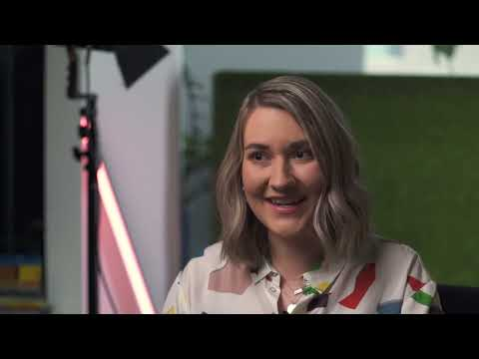
Notes:
Sotsiaalmeedia kui uudisteallikas https://youtu.be/x7Z8WSu3sTI

Slide 4
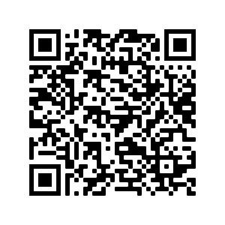
The Markup: jagatud ekraani projekt
LINK
Notes:
https://themarkup.org/citizen-browser/2021/03/11/split-screen?feed=biden_trump

Slide 5
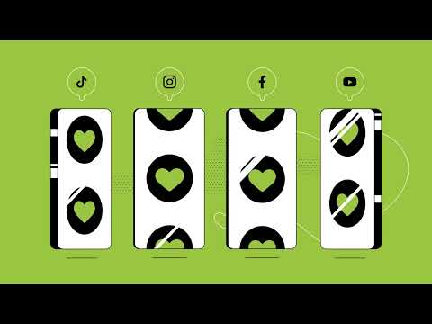
Notes:
Filtrimullid EE https://youtu.be/Fph00pR57h8

Slide 6
Arutelu 3–4-liikmelistes rühmades
Kas sotsiaalmeedia on hea uudisteallikas?
Arvestades teie sotsiaalmeedia voo analüüsi ja selles tunnis õpitut, siis mis võiksid olla sotsiaalmeedias uudiste jälgimise tagajärjed, plussid ja miinused?
Kirjutage tähtsaimad plussid ja miinused üles!

Slide 7
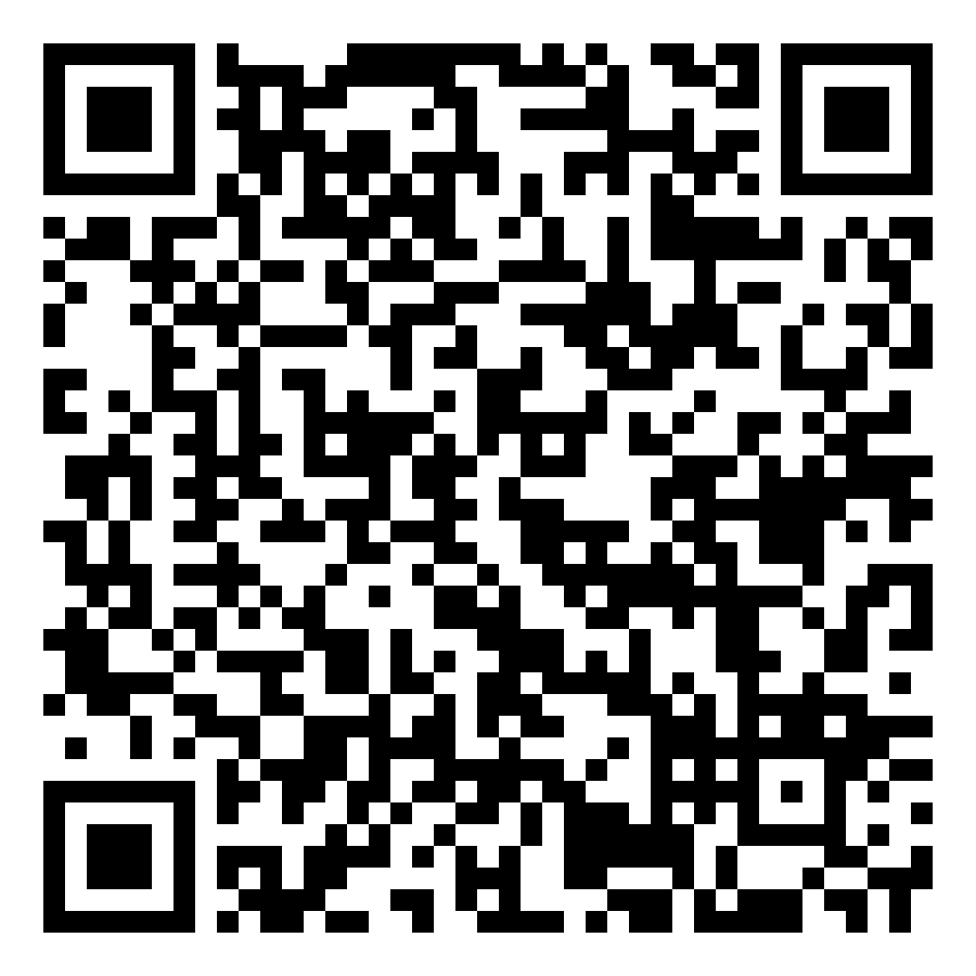
Test: Sotsiaalmeedia algoritmid
Notes:
Sotsiaalmeedia algoritmid https://veryverified.eu/et/peatukid/3-peatukk/osa-a-kuidas-sotsiaalmeedia-toimib/sotsiaalmeedia-algoritmid

Slide 8
Sotsiaalmeedia vs. reaalsus
Leidke igaüks endale paariline! Eelistage kedagi, keda te kuigi hästi ei tunne.
Vaadake teineteise sotsiaalmeedia profiili (vabalt valitud platvormil).
Tehke nähtud profiili põhjal teise inimese kohta oletusi.
Profiili omanik saab öelda, kas pakutu on täpne või mitte.

Slide 9
Kokkuvõte
Milliseid sotsiaalmeedia kasutamise harjumusi sooviksite muuta?
Soovitan teil soojalt omal käel lugeda andmeturbe põhitõdede kohta. Link: https://veryverified.eu/et/peatukid/3-peatukk/osa-a-kuidas-sotsiaalmeedia-toimib/andmekaitse-ja-kuberturvalisus
Samuti on soovitatav omal käel vaadata intervjuusid suunamudijatega, kes räägivad oma tööst. Link: https://veryverified.eu/et/peatukid/3-peatukk/osa-a-kuidas-sotsiaalmeedia-toimib/kes-loob-sotsiaalmeedias-populaarset-sisu
Leiate need kursuse „Very Verified“ 3. peatüki osast A.

